Slide 1

todoapp
Десктопное приложение-ежедневник для планирования задач

Slide 2
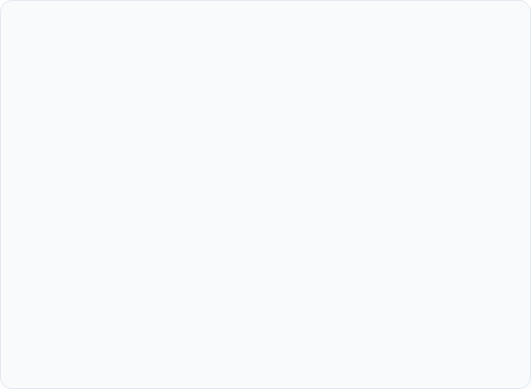

Цель и Задачи проекта
Цель
Задачи
Разработать удобное, легковесное и интуитивно понятное десктопное приложение для планирования задач и эффективного управления личным временем.
Анализ предметной области.
Проектирование минималистичного UI/UX.
Реализация логики (создание, чтение, обновление, удаление).
Обеспечение локального сохранения данных.
Тестирование программы.

Slide 3

Актуальность
В современном ритме жизни эффективный тайм-менеджмент критически важен. Люди сталкиваются с огромным потоком информации и рутинных дел.
Многие существующие решения перегружены лишним функционалом или требуют платных подписок.
Решение: "todoapp" предлагает минималистичный и сфокусированный подход к ведению списка дел, помогая повысить продуктивность и снизить уровень стресса.

Slide 4
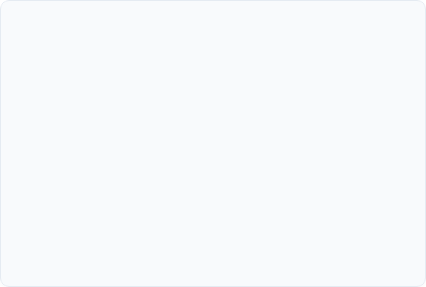

Требования к приложению
Функциональные
Нефункциональные
Добавление новой задачи.
Наличие графического интерфейса (GUI).
Редактирование текста задач.
Высокая скорость отклика.
Удаление задач.
Надежность (отсутствие критических сбоев).
Отметка о выполнении.
Локальное хранение данных (без интернета).
Автоматическое сохранение/загрузка.

Slide 5




Используемые технологии
Python
JSON
Высокая скорость разработки и простой синтаксис. Идеально подходит для создания надежной логики приложения.
Легковесный формат хранения данных. Встроенный модуль упрощает чтение и запись списков дел в локальный файл.

Slide 6
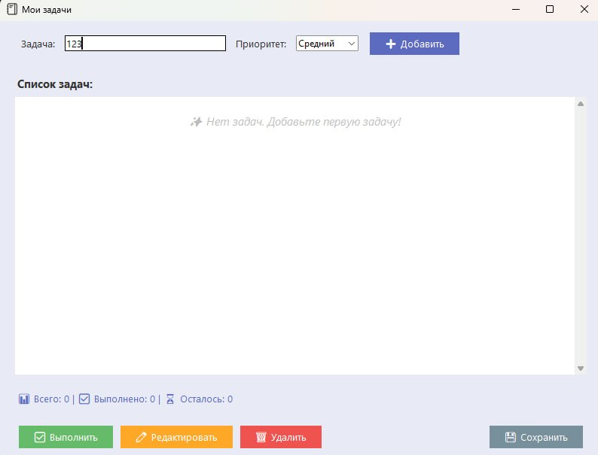
Тестирование: Добавление задач
Базовый сценарий
Пользователь запускает программу и видит пустое рабочее пространство. С помощью поля ввода и кнопки "Добавить" он формирует свой список дел на день.
Результат: Задачи мгновенно появляются в списке, интерфейс отзывчив, ошибки при пустом вводе обрабатываются корректно.

Slide 7
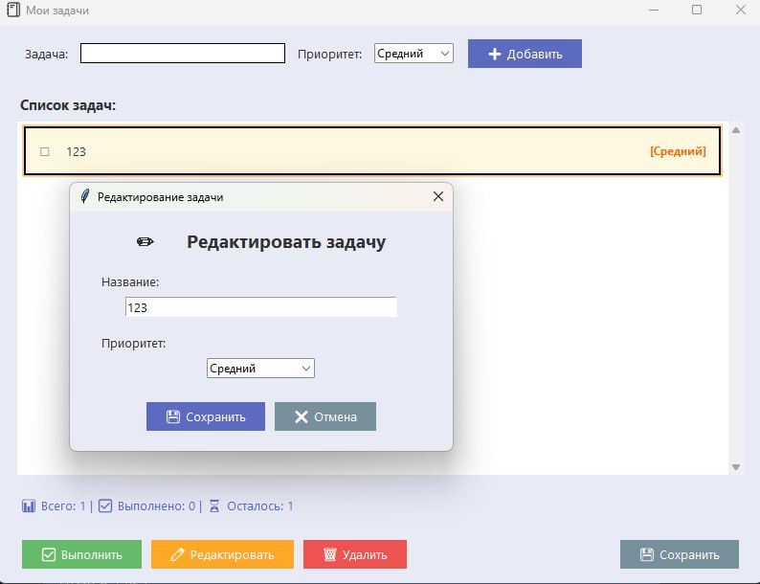
Тестирование: Редактирование и Удаление
Управление списком
При изменении планов пользователь выбирает конкретную задачу для редактирования текста или полного её удаления из системы.
Результат: Список обновляется в реальном времени. Логика программы успешно обрабатывает удаление элементов без сбоев.

Slide 8
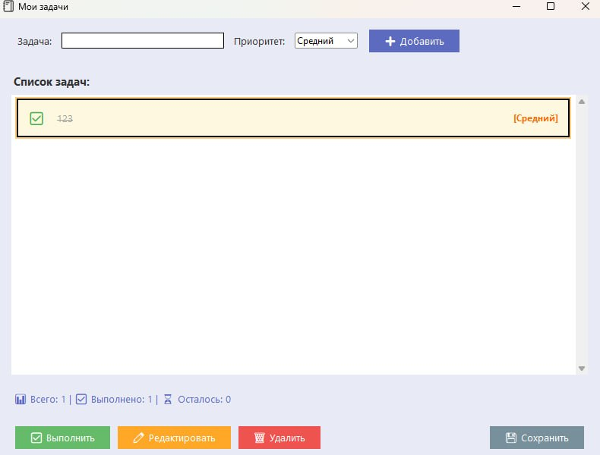
Тестирование: Отметка о выполнении
Визуальный фидбек
Важная часть ежедневника — получение удовольствия от выполненной работы. Пользователь кликает на задачу для её завершения.
Результат: Приложение изменяет визуальный стиль задачи (например, зачеркивание или смена цвета). Состояние задачи сохраняется в памяти.

Slide 9
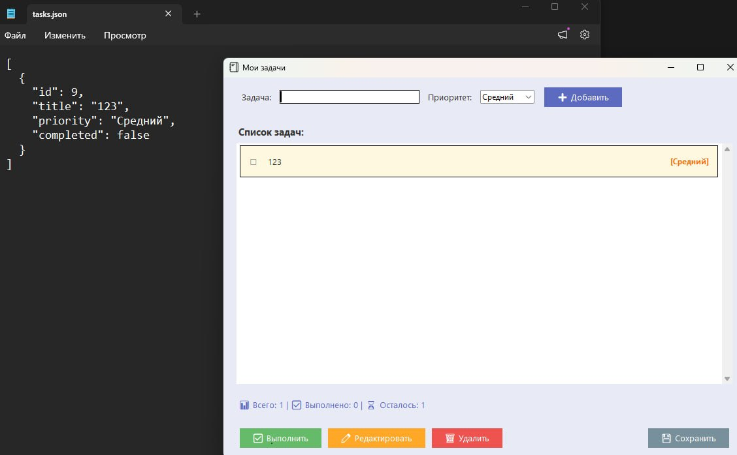
Тестирование: Хранение данных
Надежность данных
Проверка критического функционала: приложение закрывается пользователем, а затем запускается снова.
Результат: Модуль JSON корректно записывает состояние списка в файл при выходе и успешно парсит данные при старте. Потерь информации не зафиксировано.

Slide 10
Все задачи успешно решены!
Программа протестирована и функционирует стабильно. Приложение "todoapp" полностью соответствует заявленным требованиям и готово к использованию.
Спасибо за внимание!

